Slide 1

НАО «Карагандинский технический университет
имени Абылкаса Сагинова»
Кафедра Разработки месторождений полезных ископаемых
Лекция 3. Комплексность использования минерального сырья: извлечение попутных компонентов
Автор: PhD, ассоциированный профессор
Суимбаева Айгерим Маратовна

Slide 2
Цель и план лекции
Цель – ознакомить магистрантов с принципами и технологиями извлечения основных и попутных ценных компонентов из рудного и нерудного сырья. Сформировать понимание экономической и экологической целесообразности комплексного использования минеральных ресурсов.
01
02
03
04
Понятие комплексности
Примеры месторождений
с комплексными
рудами
Технологические схемы
глубокой переработки
Экономическая
эффективность
комплексного
использования
Совместная добыча, раздельное обогащение, гидрометаллургичес-кое вскрытие
Селективная флотация, спекание, выщелачивание, сорбция
Медно-порфировые; полиметаллические; алюминиевые; урановые – редкоземельные элементы
Расчет стоимости попутных компонентов, уменьшение отходов

Slide 3
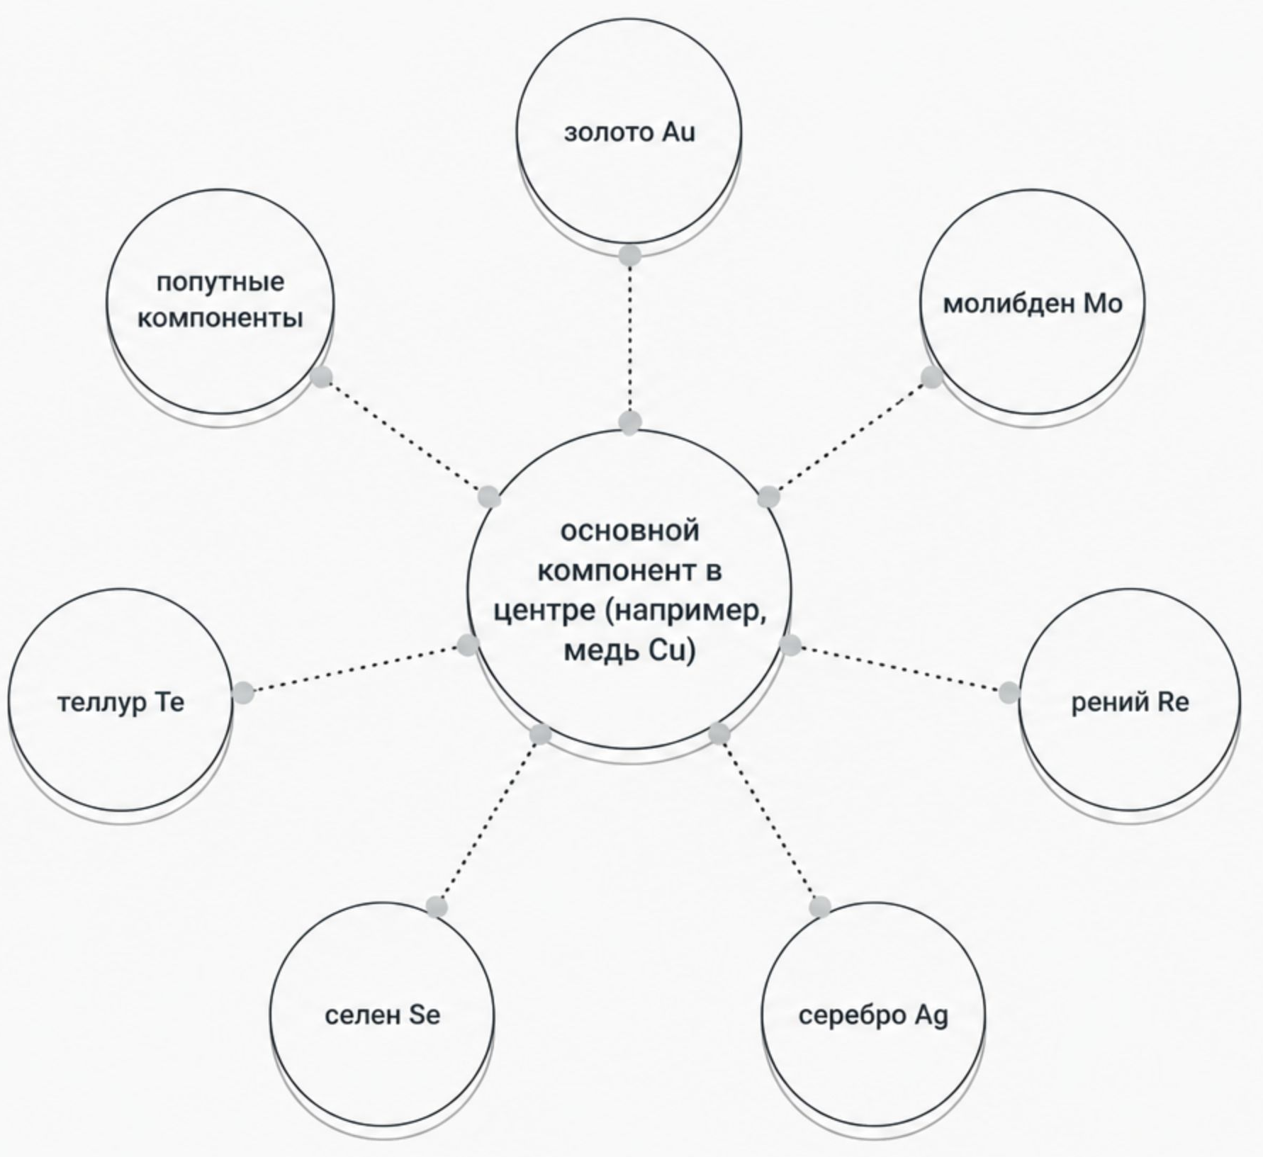
1) Понятие комплексности использования минерального сырья
Комплексное использование минерального сырья – система организационно-технических и технологических мероприятий, направленных на максимально полное извлечение из недр и переработку всех ценных компонентов, содержащихся в рудах и вмещающих породах, а также на утилизацию отходов горно-обогатительного и металлургического производств.
Попутные полезные компоненты – составные части полезных ископаемых, которые могут быть извлечены попутно с основным полезным ископаемым и приобретают промышленное значение при условии экономически эффективного извлечения.
Рисунок 1 – Основной и попутные компоненты

Slide 4
Основные подходы к комплексному использованию
Совместная добыча
Раздельное обогащение
Гидрометаллургическое вскрытие
Одновременная выемка нескольких видов полезных ископаемых из одного месторождения
Сокращение затрат на вскрытие и подготовку горизонтов
Использование общей инфраструктуры (стволы, штреки, транспортные магистрали)
Уменьшение площади нарушения земель на единицу добытого сырья
Разделение рудной массы на отдельные концентраты с независимой обработкой
Получение товарных продуктов высокой чистоты
Минимизация потерь ценных компонентов в отходах
Извлечение металлов из руд с использованием химических реагентов в водных растворах
Включает выщелачивание, сорбцию, экстракцию, электроосаждение
Применяется для бедных и упорных руд

Slide 5
Коэффициент комплексности
Уровень комплексности использования минерального сырья характеризует способ выделения концентратов, элементов-спутников и отходов производства.
Формула коэффициента комплексности
Пример расчёта K_{комп}
K_{комп} = n_{изв} / n_{общ}
Всего компонентов
Извлекается
n_{общ} = 8
n_{изв} = 6
n_{изв} - число компонентов, извлекаемых в товарные продукты
n_{общ} - общее число ценных компонентов в руде
K_{комп}
6 / 8 = 0,75
Современный уровень развития обогатительных и гидрометаллургических технологий позволяет достигать высоких степеней комплексности, что даёт дополнительный экономический эффект и уменьшает объёмы отходов.

Slide 6
2) Примеры месторождений с комплексными рудами
Медно-порфировые месторождения
Основные и попутные компоненты
Примеры месторождений
Основной
Попутные
Кальмакыр (Узбекистан)
Медь (Cu)
Au, Mo, Re, Ag, Se, Te
Cu-Mo-Au руды с повышенным содержанием Re
Особенности
Молибденит часто обогащён рением (Re) – содержание 1,4-2,7 г/т
Положительная корреляция между содержанием Au и Re
Рений – один из наиболее ценных попутных компонентов: 80-90% мировых запасов связаны с молибденитом медно-порфировых руд
Мурунтау (Узбекистан)
Крупнейшее золоторудное месторождение
Актогай, Бозшаколь, Конырат (Казахстан)
Содержат Au, Mo, Ag, Re

Slide 7
Полиметаллические месторождения
Компонентный состав
Примеры месторождений Казахстана
Основные
Попутные
Риддер-Сокольное
Свинец (Pb), Цинк (Zn)
Cu, Ag, Au, Cd, In, Ge, Bi, Sb, Ta, Se, Te
Pb, Zn, Cu, Ag, Au, Cd
Ключевые характеристики
Жезказганское
Может извлекаться до 20 элементов и получаться до 40 видов продукции
Содержание основных компонентов: 2-4% (бедные руды) до свыше 7% (богатые руды)
При металлургическом переделе извлекаются все компоненты
Медно-полиметаллические руды с Pb, Zn, Ag, Re
Текелийское
Высокое содержание Ag и Au

Slide 8
Алюминиевые и урановые месторождения
Алюминиевые месторождения
Урановые месторождения
Основной
Попутные
Основной
Попутные
Алюминий (Al)
Ga, V, Sc, Rb, Fe, Ti
Уран (U)
РЗЭ, Au, Pt, Pd, Se, Ge, Sc
Галлий и скандий – критические металлы для электроники и аэрокосмической промышленности
Содержание скандия: 70-120 ppm
Редкоземельных элементов: 400-2000 ppm
Подземное скважинное выщелачивание (ПСВ) позволяет попутно извлекать РЗЭ
Разработаны схемы сорбционного извлечения РЗЭ с получением 30% концентрата окислов

Slide 9

3) Технологические схемы глубокой переработки
Для обеспечения комплексного использования минерального сырья применяются различные технологические схемы, сочетающие физические, химические и физико-химические методы обогащения и переработки.
Селективная флотация – метод разделения минералов, основанный на различии их поверхностных свойств (гидрофильности/
гидрофобности).
Обработка пульпы
Флотация
Добавление собирателей, пен, депрессоров, активаторов.
Поэтапное выделение концентратов в ячейках.
Измельчение
Товарные концентраты
Дробление до раскрытия зерен минералов.
Получение отдельных металлических концентратов.
Преимущества
Примеры применения
Получение высококачественных концентратов отдельных металлов
Минимизация потерь ценных компонентов в хвостах
Возможность комплексной переработки полиметаллических руд
Селективная флотация медно-свинцово-цинковых руд
Флотация золотосодержащих сульфидных руд

Slide 10
Спекание, выщелачивание и сорбция
Спекание (агломерация)
Выщелачивание
Сорбция
Термический процесс смешивания сырья с флюсами (известь, сода, соль) и нагревания до частичного плавления
Образующийся спек обладает повышенной реакционной способностью
Применение: переработка бокситов, вскрытие золошлаковых отходов
Кислотное: серная, соляная, азотная кислоты – для Cu, Zn, U, РЗЭ
Щелочное: едкий натр, сода, аммиак – для бокситов, нефелинов, вольфрамовых руд
Автоклавное: при повышенных температуре и давлении
Биовыщелачивание: использование микроорганизмов для окисления сульфидов
Ионный обмен: для извлечения U, РЗЭ, Au из цианистых растворов
Адсорбция: поглощение активированным углём (CIP, CIL)
Экстракция: извлечение органическими растворителями с реэкстракцией

Slide 11
4) Расчёт экономической эффективности
Формула стоимости попутного компонента
Пример: рений из медно-порфировых руд
Cпоп = Qизв × Cрын × Kизв
1,4-2,7
Cпоп - стоимость попутного компонента
Qизв - количество извлекаемого компонента (т, кг, г)
Cрын - рыночная цена компонента
Kизв - коэффициент сквозного извлечения (от руды до товарного продукта)
г/т Re
Содержание рения в молибдените медно-порфировых руд
$1500
цена Re/кг
Условие экономической эффективности
Ориентировочная рыночная цена рения (~$1000-2000/кг)
Cпоп > Zдоп
Интегральная оценка
где Zдоп - дополнительные затраты на извлечение попутных компонентов.
Экономическая эффективность комплексного использования многокомпонентного сырья определяется из условия окупаемости общей суммы прямых и косвенных затрат на добычу и комплексную переработку.

Slide 12
Контрольные вопросы и литература
Вопросы для самопроверки
Рекомендуемая литература
1. Что понимается под комплексностью использования минерального сырья и каковы основные подходы к её реализации?
2. Какие попутные компоненты характерны для медно-порфировых, полиметаллических, алюминиевых и урановых месторождений?
3. Опишите технологические схемы глубокой переработки комплексных руд: селективная флотация, спекание, выщелачивание, сорбция.
4. Как рассчитывается экономическая эффективность извлечения попутных компонентов?
5. Каковы экологические преимущества комплексного использования минерального сырья? Как оно способствует снижению объёмов отходов и уменьшению техногенной нагрузки?
1. Комплексное использование минеральных ресурсов: в 2 кн. Кн. 1. Учебник.
2. Принципы комплексного использования природных ресурсов // CyberLeninka
3. К вопросу целесообразности комплексного освоения минеральных ресурсов Уральского региона // CyberLeninka
4. Попутные полезные компоненты – Большая Российская Энциклопедия
5. Оценка экономической эффективности комплексного использования минерального сырья в целях рационального природопользования // CyberLeninka
6. Алюминиевые руды // Горная энциклопедия
7. Перспективы попутного с ураном извлечения РЗЭ
8. USGS Publications – Porphyry Cu and Mo deposits

